Slide 1
Les principes de l’éducation positive

Slide 2
Médoucine,
qu’est-ce que c’est ?

Slide 3
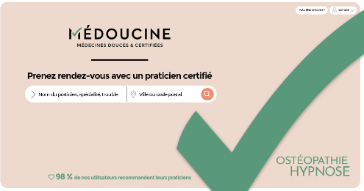
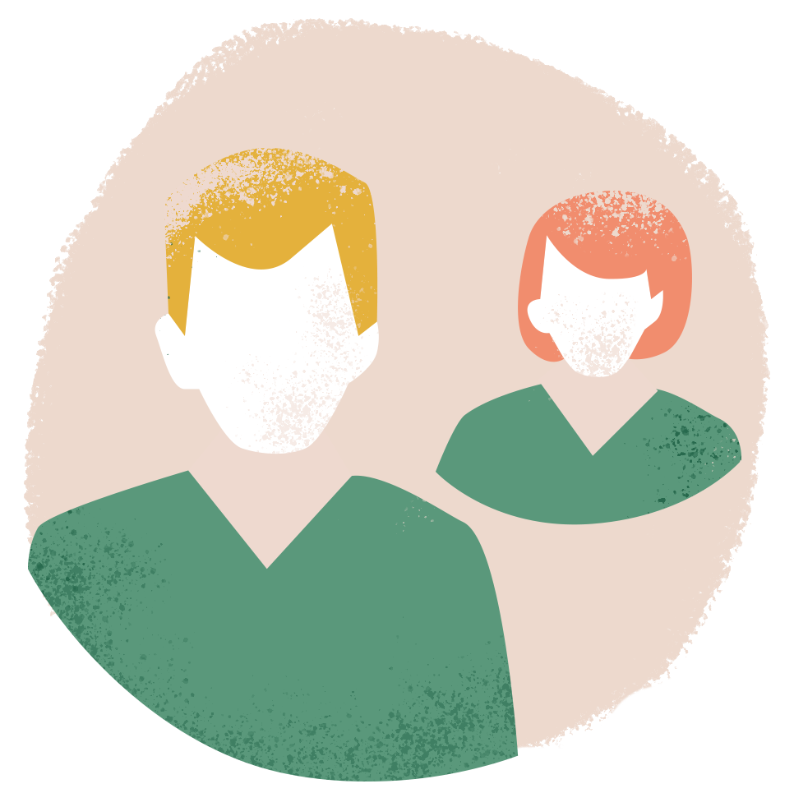
Sophrologues, naturopathes, hypnohérapeutes, ostéopathes, chiropraticiens, coachs ….
Des thérapeutes de confiance, certifiés et validés par le réseau Médoucine
Vérification des diplômes Une validation des formations du praticien et des stages réalisés.
Références professionnelles Des recommandations de professionnels du milieu médical et de médecines complémentaires.
Ethique Qui est en accord avec notre charte de déontologie.

Slide 4
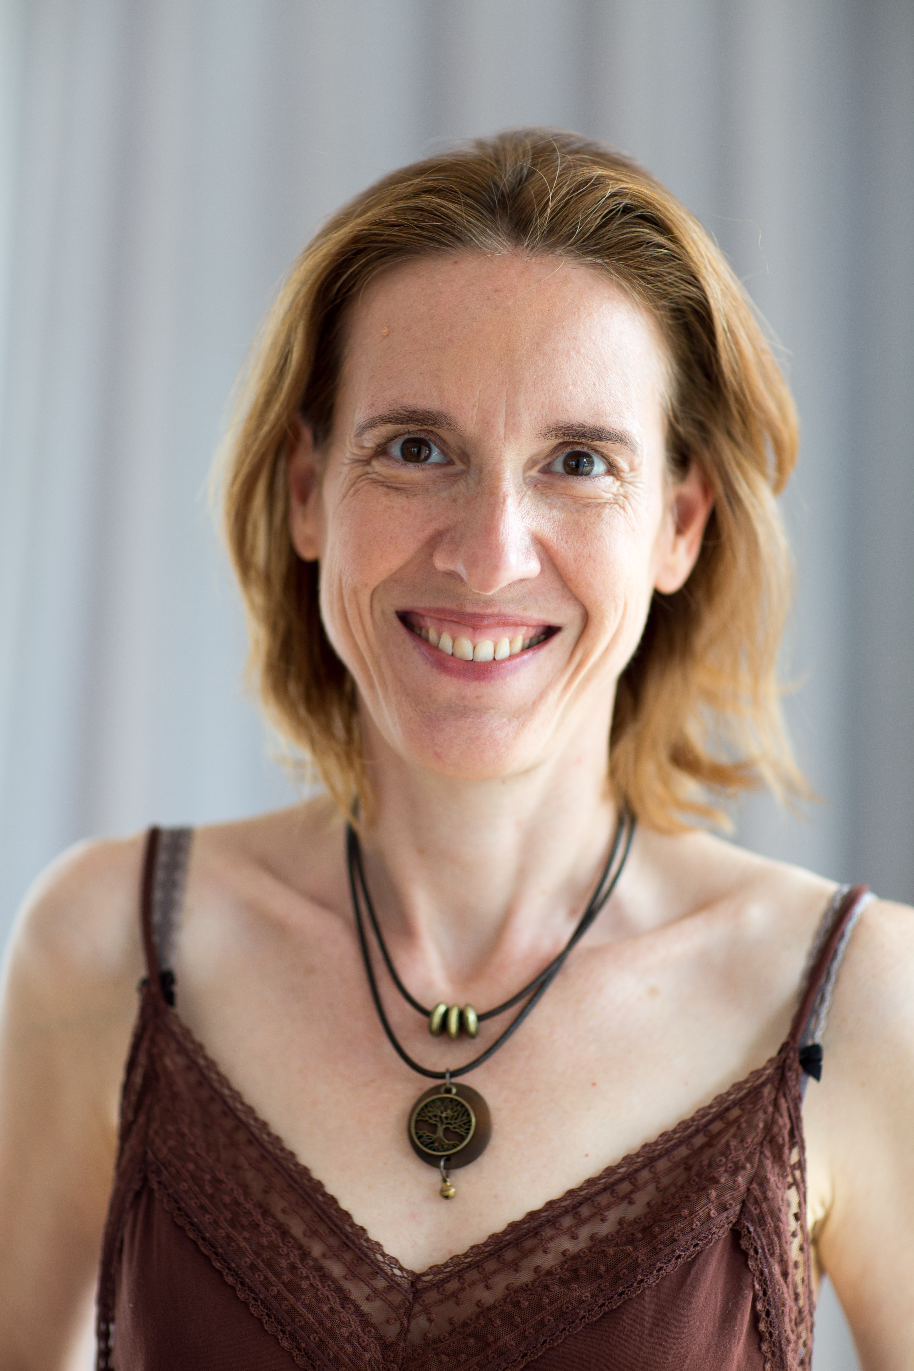
Corinne LEGER Thérapeute enfants, ados, adultes Accompagnent psychocorporel, émotionnel & parental
Certifiée Médoucine

Slide 5
Au programme
Définition
Les origines
Les émotions
Le cerveau
Les tournures de phrases
Zoom Parent Solo
Récapitulatif
Pour aller plus loin

Slide 6
Définition

Slide 7
La discipline positive
Discipline
(Latin : disciplina et discipulus) : disciple, celui qui suit un guide.
La discipline a pour vocation d'enseigner et non de soumettre à une autorité.
Positive
Avoir un esprit d'ouverture qui permet de saisir les opportunités d'apprentissage. S’appuyer sur les points forts.
La Discipline Positive est une démarche éducative,
une pédagogie par l'encouragement.

Slide 8
3 mots pour une démarche
Fermeté
Respect de soi, de ses propres besoins
Poser le cadre
Bienveillance
Rentrer dans le monde de l’enfant
Être connecté
Encouragement
Insuffler de la force
Mettre en lumière les forces

Slide 9
Les origines

Slide 10
Les origines

Slide 11
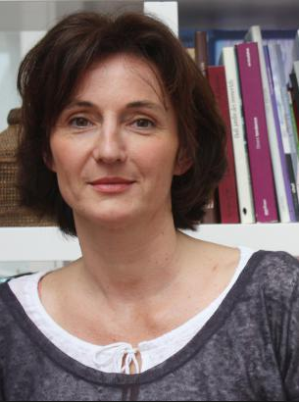
Les origines
Depuis 2010
Béatrice Sabaté
Psychologue clinicienne,
Présidente de l’association
Discipline Positive France

Slide 12
Les émotions

Slide 13
Une émotion est une réaction physiologique et psychologique. Elle n’est ni bonne ni mauvaise. Elle a une utilité, elle nous fait savoir qu’un besoin n’a pas été rempli.
Pour arriver à se réguler, il faudra commencer par arriver à mettre des mots sur les émotions donc à les reconnaître, les identifier. Si on met déjà un mot sur l’émotion, la ½ du travail d’auto-régulation est fait.
Définition
Accueillir les émotions

Slide 14
Le cerveau

Slide 15
Attaque – Fuite - Immobilisme
Quand il y a « déconnexion », c’est le cerveau reptilien qui prend les commandes. Alors seuls l’attaque, la fuite ou l’immobilisme sont possibles
C’est le temps nécessaire pour se reconnecter à soi, récupérer nos facultés pour nous maîtriser et gérer nos émotions, être à nouveau logique, rationnel, empathique
Le temps de pause
Livres de Daniel Siegel et Vidéos sur YouTube
Le cerveau dans la main - Connectivité
Présentation pour les enfants – Les arènes du savoir

Slide 16
Les 3 « R » de la réparation :
Reconnaitre
Réconcilier
Résoudre

Slide 17
Les tournures des phrases

Slide 18
Les ordres ou les questionnements
L’ordre, et le questionnement, ne font pas réagir les mêmes zones du cerveau.
Il est important de dire aux enfants ce qu’on attend d’eux plutôt que ce que nous ne souhaitons pas qu’ils fassent.
Les tournures négatives ou positives

Slide 19
Zoom Parent Solo

Slide 20
Les lignes de conduites
Définir ensemble de quoi on a besoin pour qu’il y ait une bonne ambiance à la maison
Développer l’auto-discipline et le sens des responsabilités
Respecter ses propres limites et celles des autres
Diminuer la charge mentale
Pourquoi ?
Comment ?
Créer l’affiche
La mettre en évidence
La revoir et adapter si besoin

Slide 21
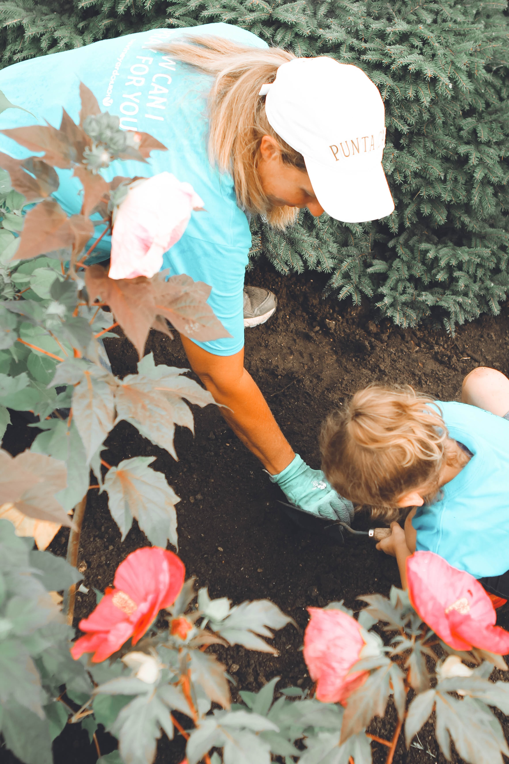
Les routines
Elles peuvent aider aux moments clés : le matin et le soir
Faire gagner en autonomie et responsabilisé
Rassurer l’enfant
Décharger le parent
Pourquoi ?
Comment ?
Créer les affiches
Les mettre en évidence
Vidéo YouTube
Corinne Léger - Les routines

Slide 22
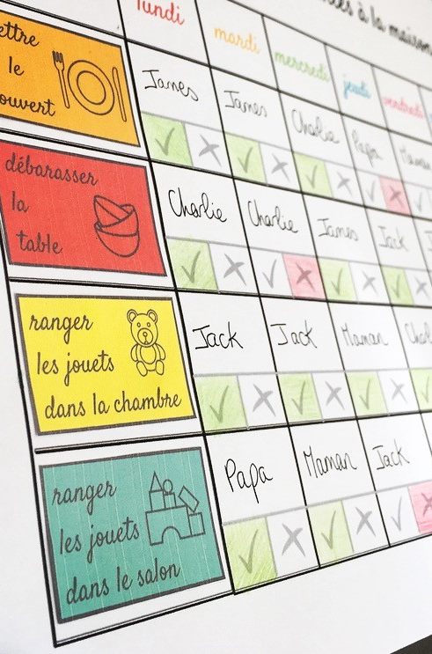
Les rôles et responsabilités
Définir ensemble ce qui doit être fait pour le bon fonctionnement de la vie à la maison
Développer l’autonomie, l’entraide
Les aider à se sentir capable
Développer le sentiment d’appartenance
Partager les tâches
Pourquoi ?
Comment ?
Créer l’affiche
La mettre en évidence
La revoir et adapter si besoin

Slide 23
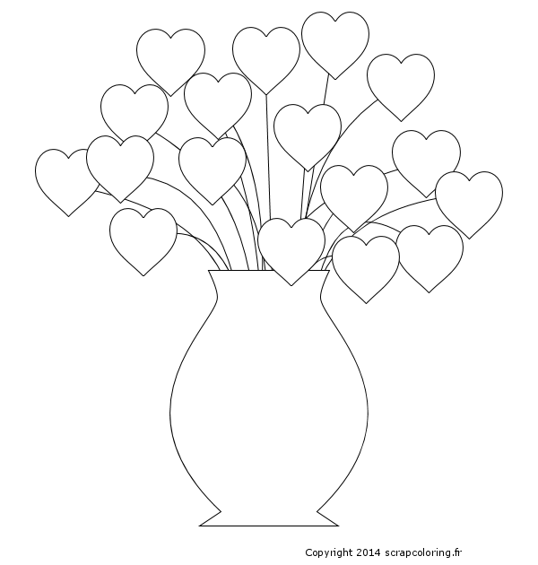
Le vase
Pour tenir le coup dans le temps car prendre soin de soi ne devrait pas être une option.
Pour se ressourcer
Car prendre soin de soi permet de prendre soin des autres
Pourquoi ?
Comment ?
Créer son « vase », identifier ce qui nous fait du bien
Le mettre en évidence
Aller « piocher dedans » régulièrement
Prendre « rdv » avec soi-même

Slide 24
Récapitulatif

Slide 25
Les outils identifiés
Comprendre les besoins de l’enfant (bienveillance)
Etablir les limites, poser le cadre (fermeté)
Utiliser l’encouragement
Reconnaître et réguler les émotions
Le temps de pause
Les 3 « R » de la réparation
Utiliser des tournures de phrases positives
Questionner pour stimuler la curiosité et initier la responsabilité
Construire les lignes de conduite
Mettre en place des routines
Partager les responsabilités
Prendre soin de soi (remplir son vase)

Slide 26
Pour aller plus loin

Slide 27
A découvrir pour aller plus loin
Les livres de la Discipline Positive
Les livres de Faber et Mazlish

Slide 28
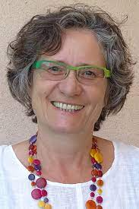
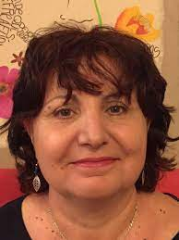
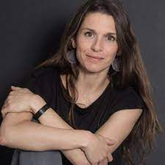
A découvrir pour aller plus loin
Isabelle Filliozat
Catherine Dumonteil Kremer
Papa positive
Stéphanie Couturier

Slide 29
Merci !
Corinne LEGER Thérapies et Accompagnement parental
Région Parisienne & téléconsultation https://www.corinne-leger.fr/
RDV en ligne www.medoucine.com
Téléphone 06.58.52.22.32
Page : Faire Ensemble

